Slide 1
«Познавательно-исследовательская деятельность дошкольников в зимний период»
Люди, научившиеся…наблюдениям и опытам, приобретают способность сами ставить вопросы и получать на них фактические ответы, оказываясь на более высоком умственном и нравственном уровне в сравнении с теми, кто такой школы не прошел.
К.Е.Тимирязев.

Slide 2
В ФГОСе осуществлению образовательных, воспитательных задач в дошкольном возрасте обращено должное внимание на развитие активности, самостоятельности, инициативности детей.

Slide 3
С ростом и развитием ребенка расширяется сфера его познавательных интересов

Slide 4
На протяжении всего дошкольного детства, наряду с игровой деятельностью, огромное значение в развитии личности ребенка в процессе социализации имеет познавательная деятельность

Slide 5
Одним из важных направлений в работе с детьми в нашем ДОУ является развитие их познавательной сферы

Slide 6
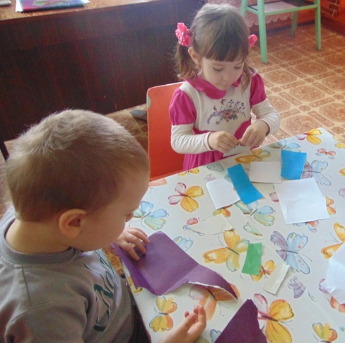
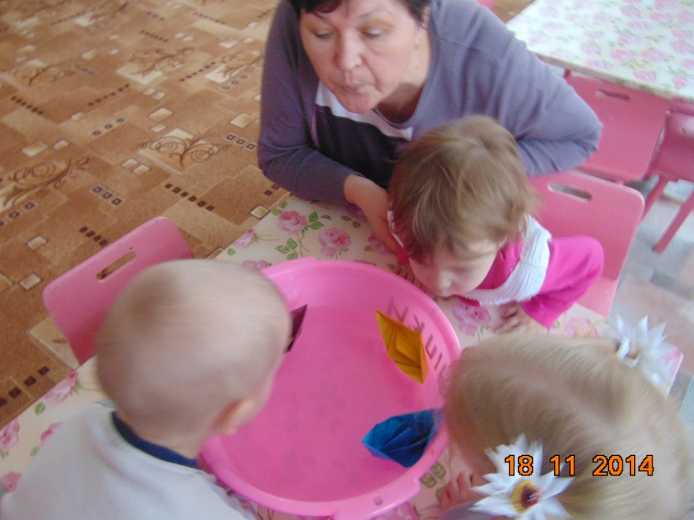
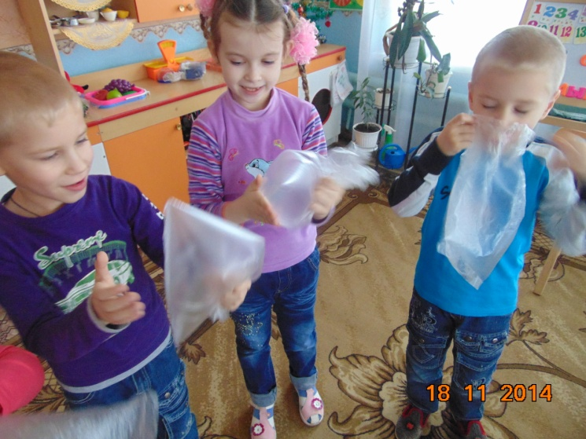
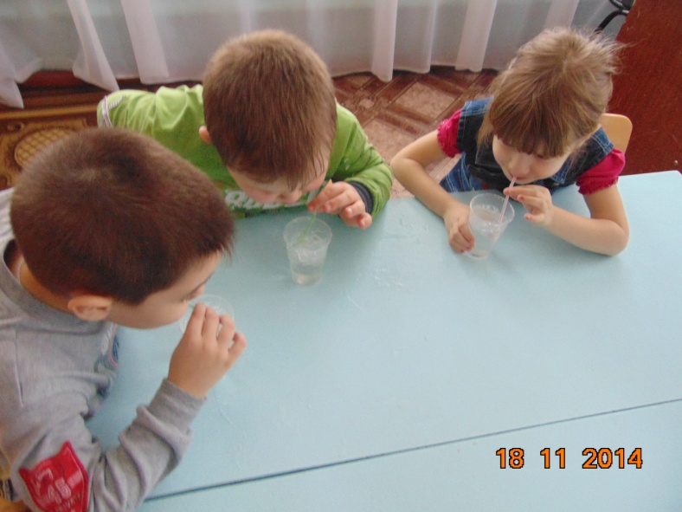
Маленькие дети любознательны и экспериментаторы по своей природе

Slide 7
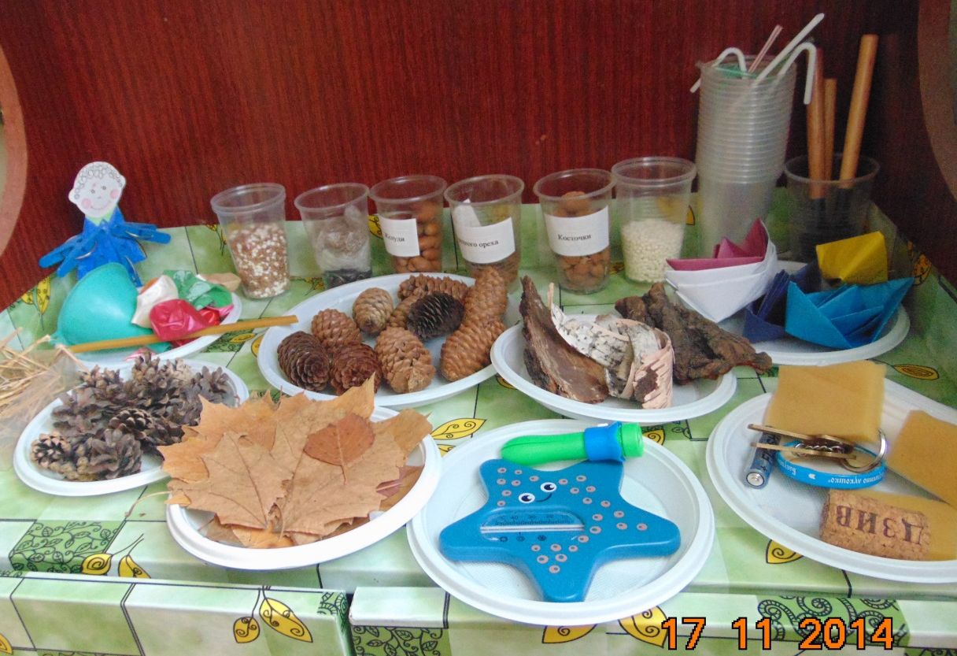
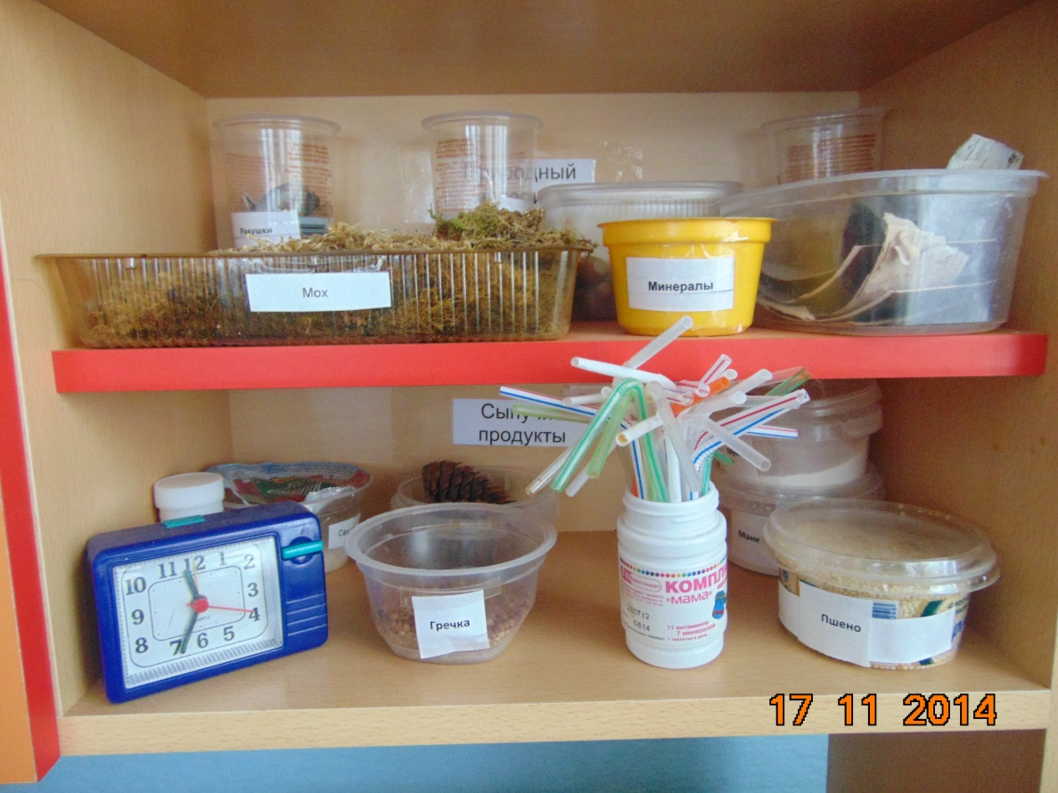
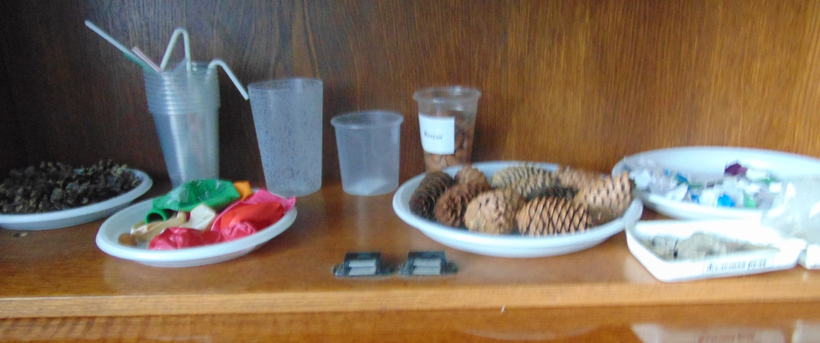
В нашем детском саду создана для проведения исследований развивающая среда - экспериментальный уголок

Slide 8
Любовь к экспериментированию объясняется тем, что детям присуща наглядно-действенное, наглядно-образное мышление и экспериментирование, как никакой другой метод, соответствует этим возрастным особенностям

Slide 9
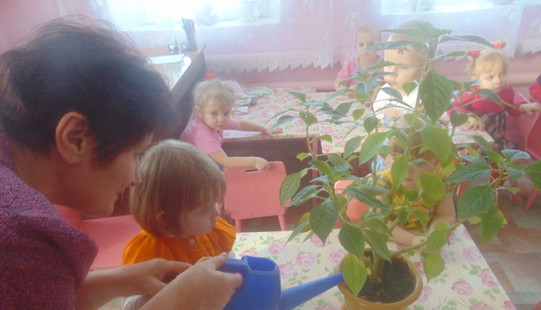
Приемы, используемые при обучении детей экспериментированию:
Работа руками детей

Slide 10
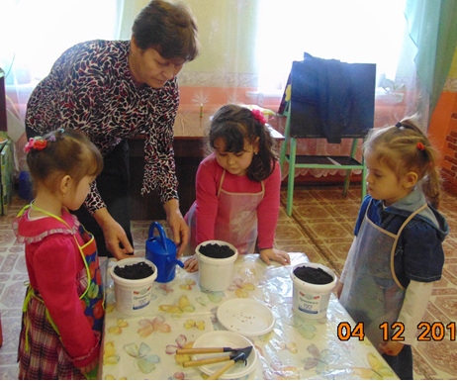
Совместная работа воспитателя и детей

Slide 11
Помощь воспитателя детям

Slide 12
Намеренная ошибка воспитателя

Slide 13
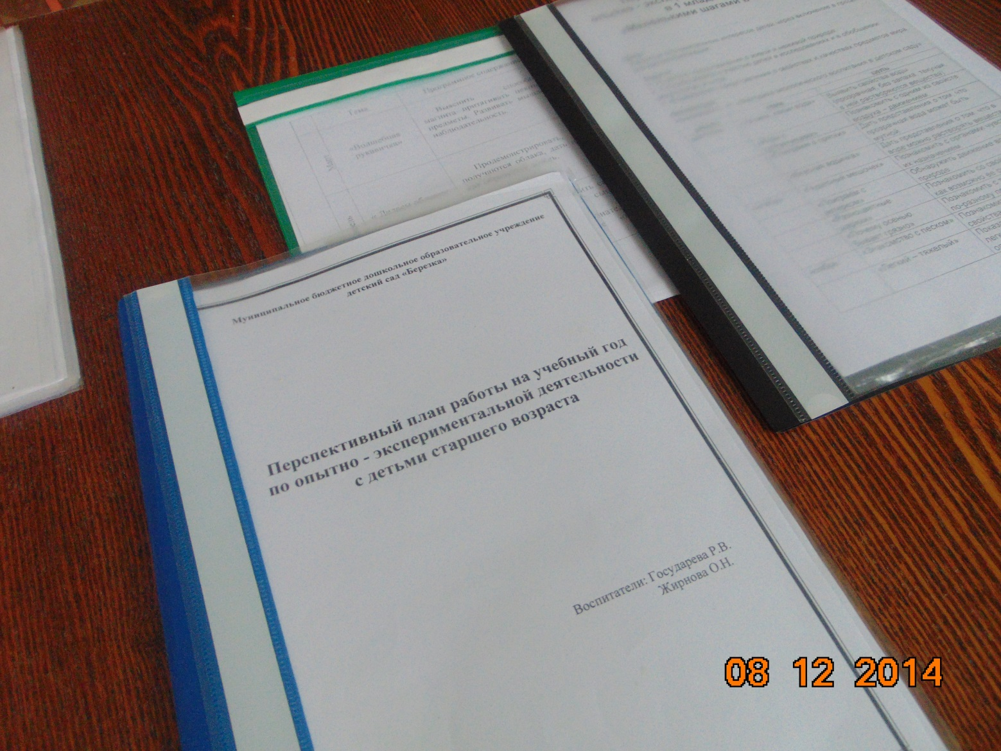
Планы познавательно-исследовательской деятельности

Slide 14
Эксперимент, созданный педагогом, безопасен для ребенка

Slide 15
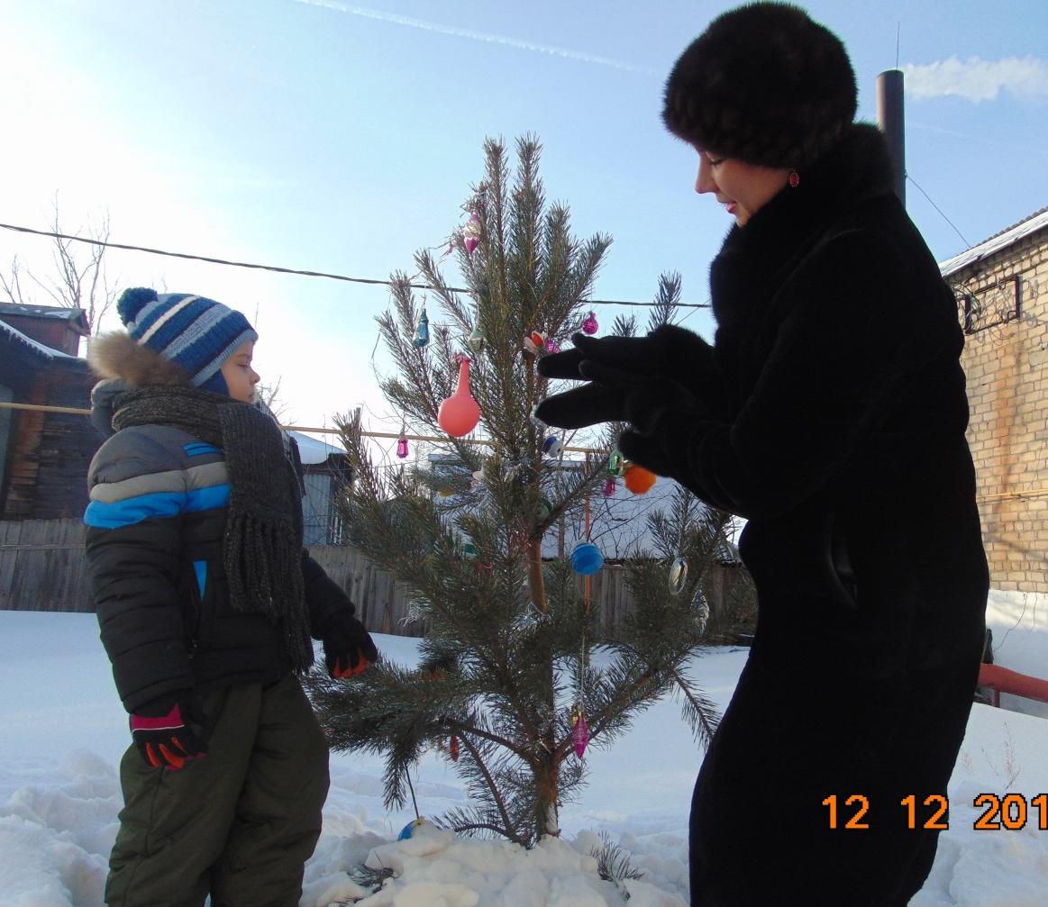
В нашем ДОУ дети приобретают знания о физических явлениях и способах их познания

Slide 16
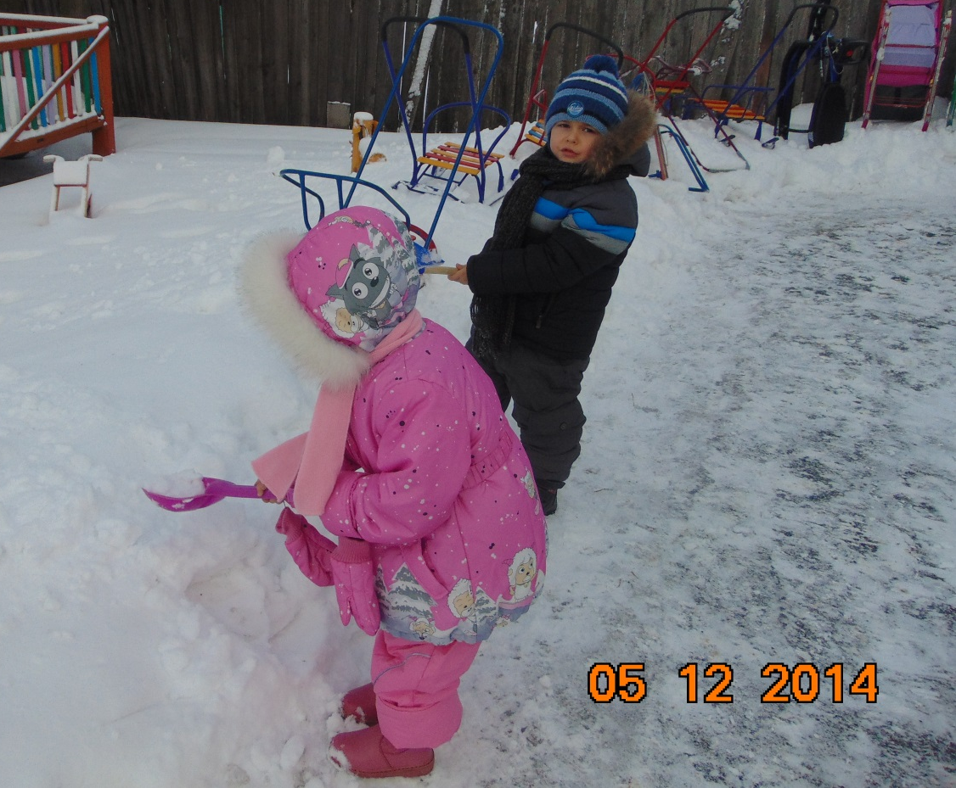
Материалом наблюдений являются объекты живой природы, явления природы

Slide 17
Опыты включаем в самую разнообразную детскую деятельность: игру, труд, занятия, прогулку

Slide 18
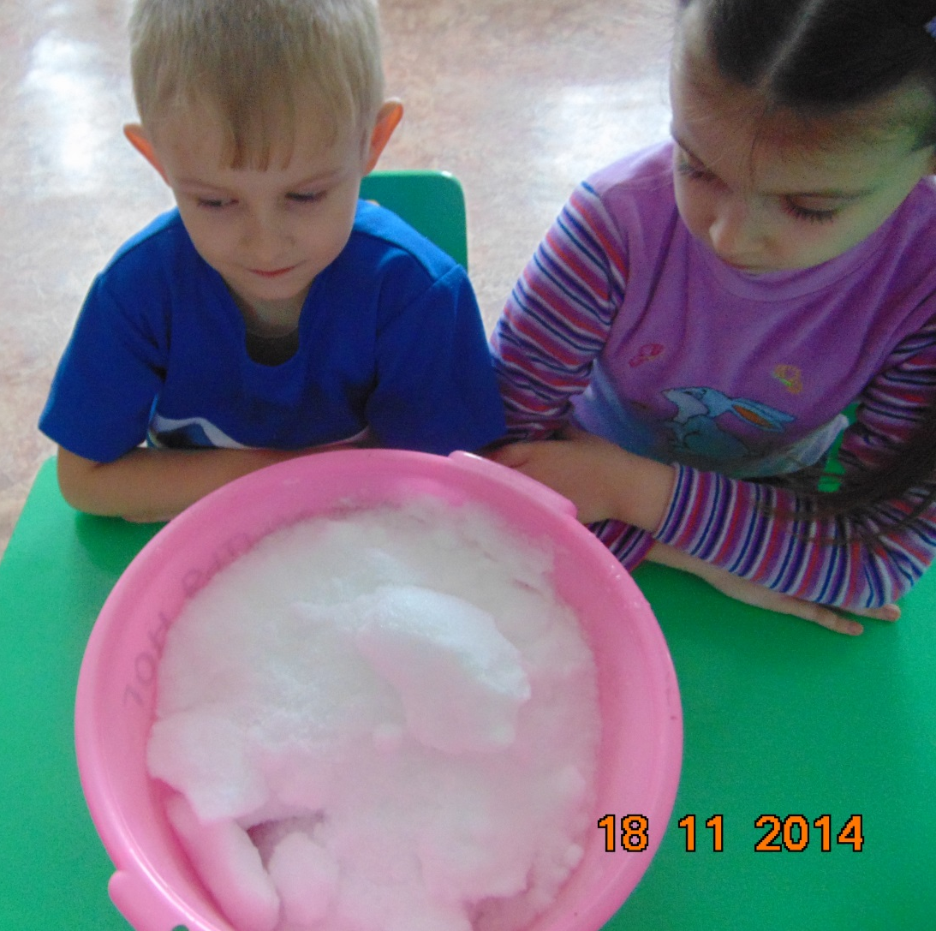
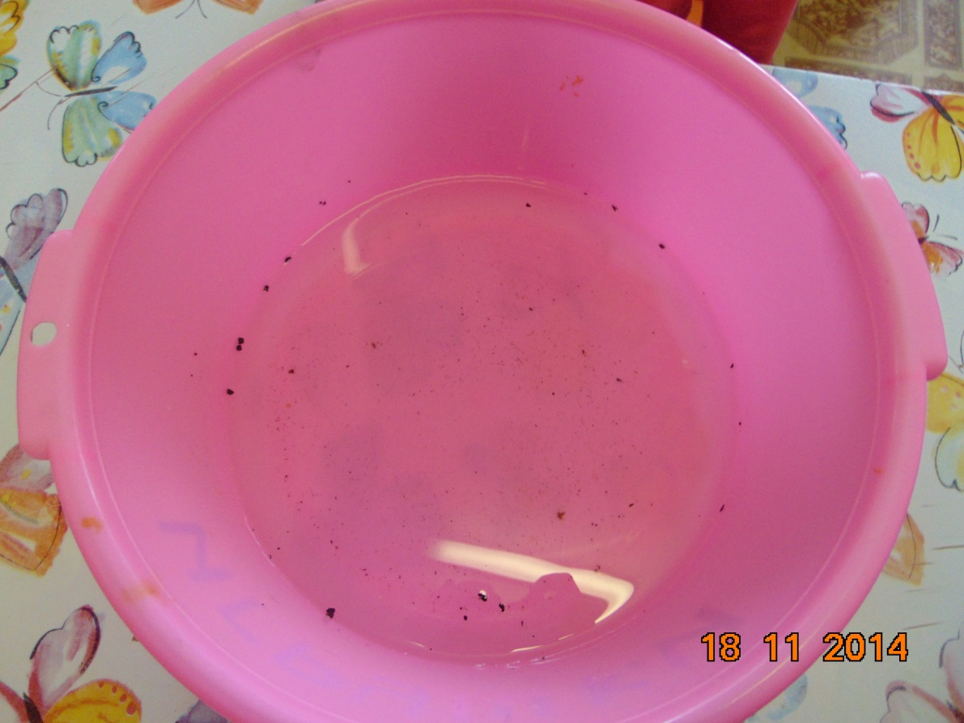
Опыт «А почему нельзя есть снег?»

Slide 20
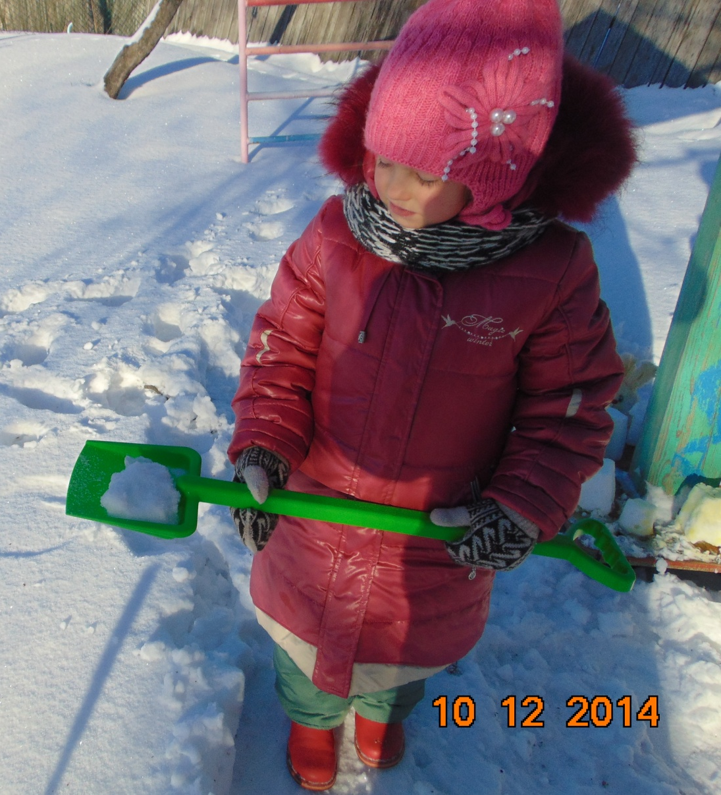
Эксперимент «Свойства снега»

Slide 21
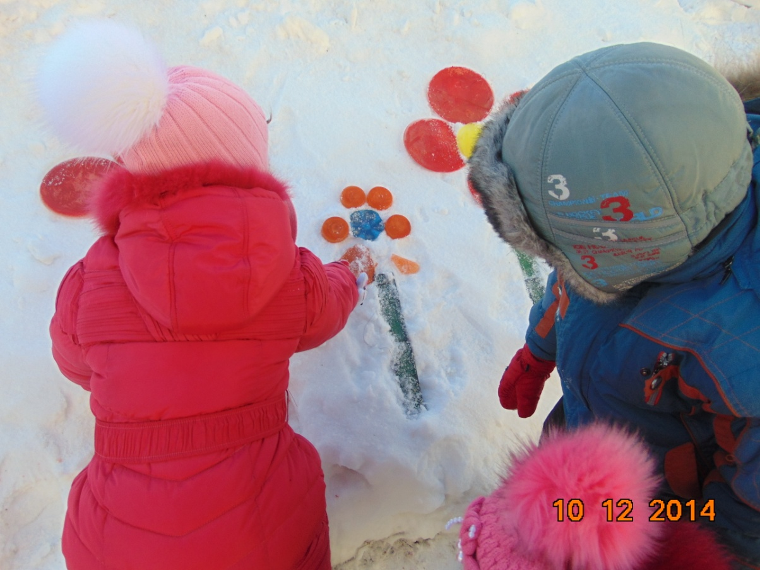
Эксперимент «Лед бывает тонкий и толстый»

Slide 22
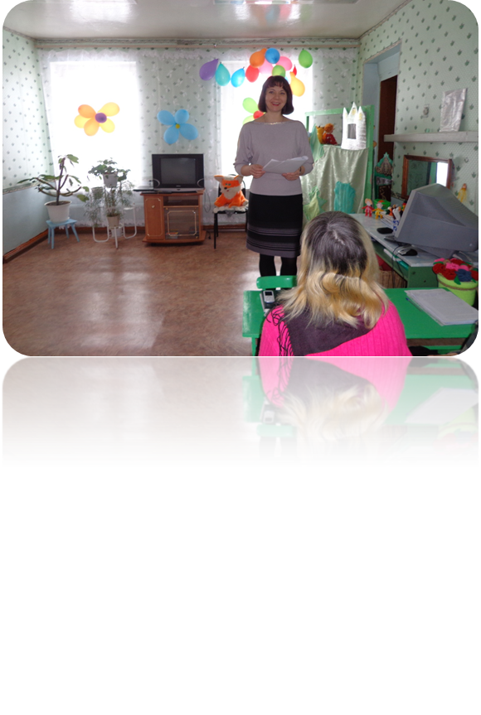
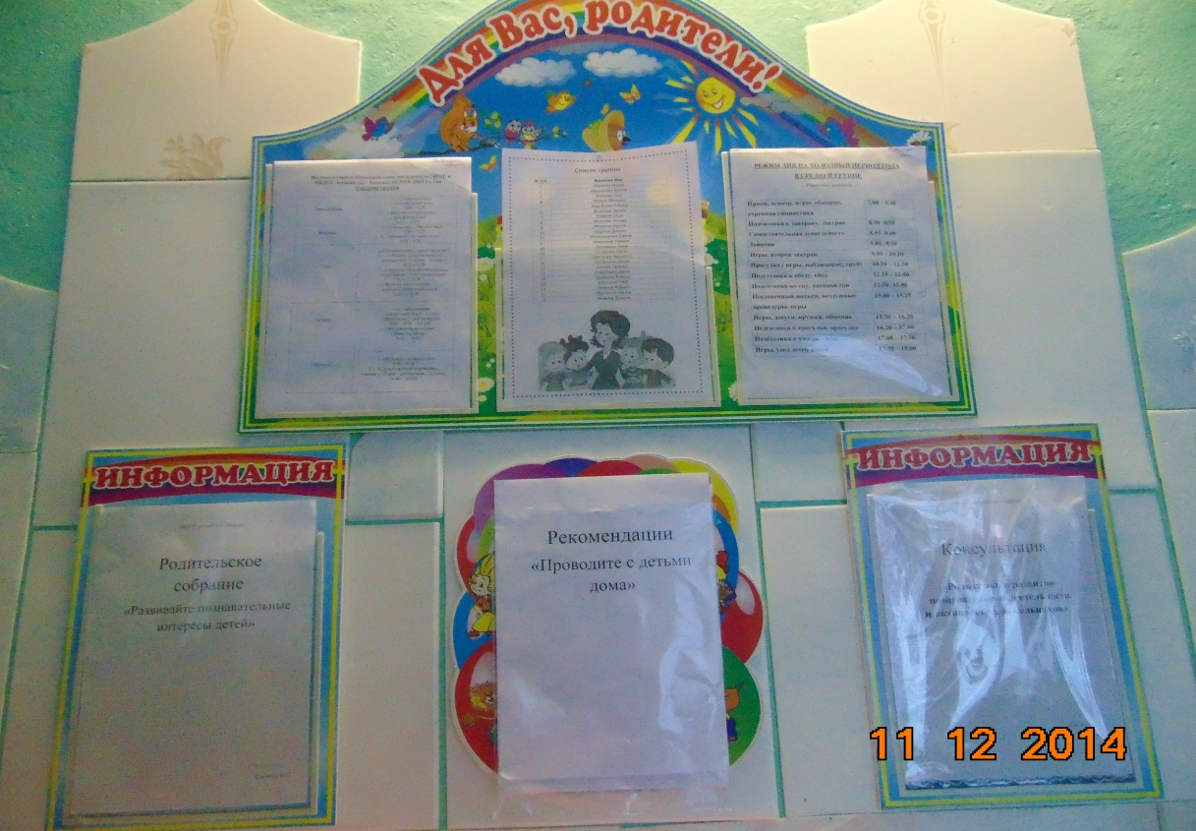
Формы работы с родителями:
Консультации
Рекомендации
Родительские собрания
Открытые занятия

Slide 23
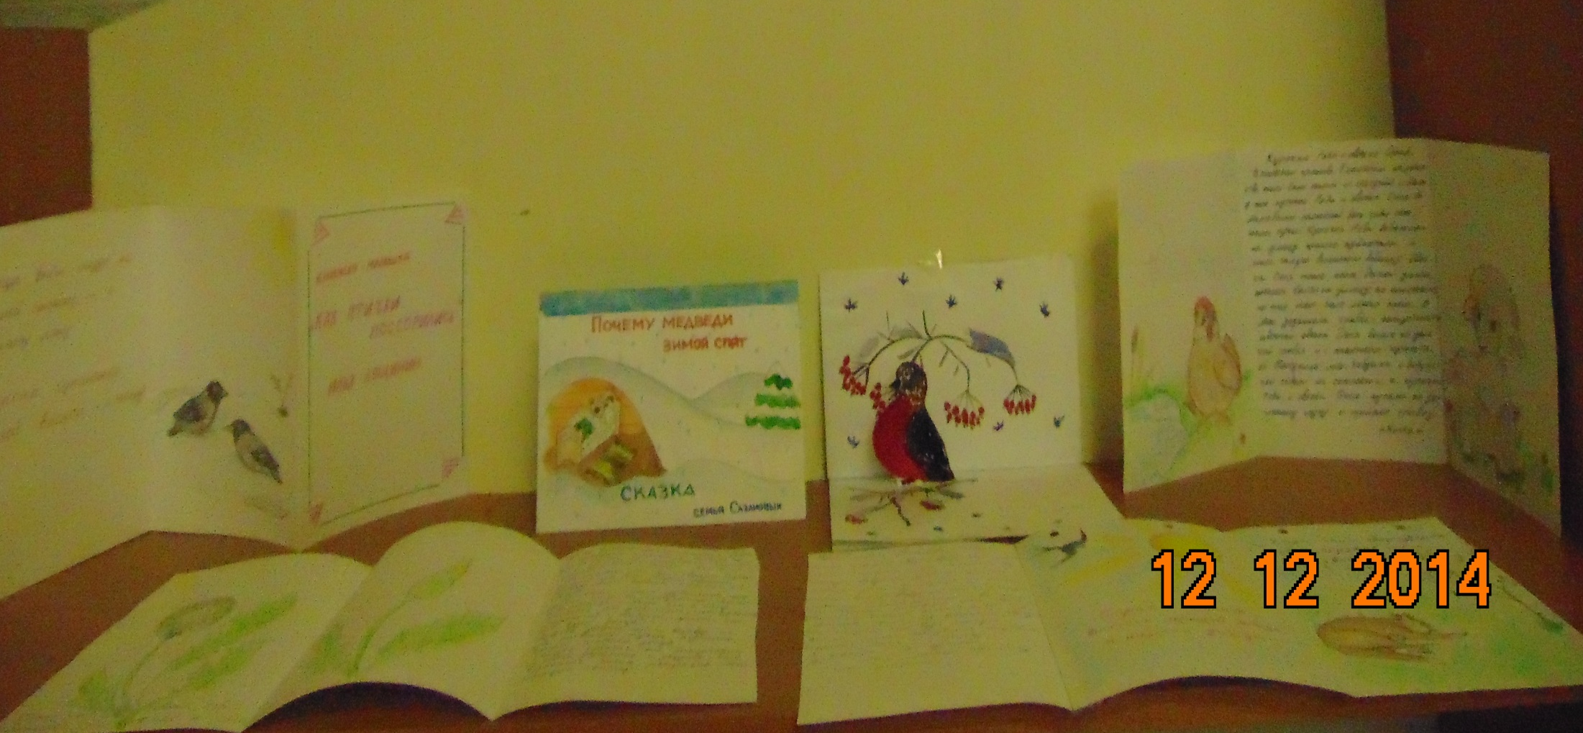
Совместное детско-взрослое творчество

Slide 24
Элементы экспериментирования и наблюдения можно включать не только познавательные , но и в занятия по развитию речи, математике, рисования, уроки здоровья. Наблюдение и труд, также тесно связанные виды деятельности.

